Slide 1
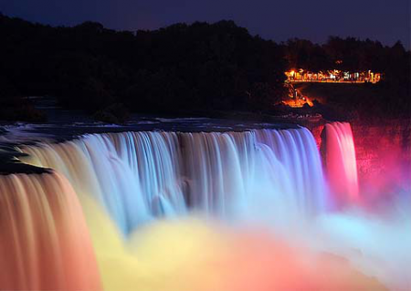
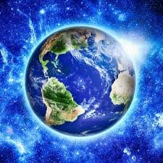
ГЕОГРАФІЯ
6клас
Гідросфера

Slide 2
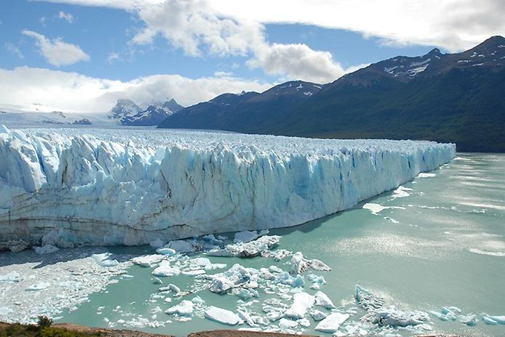
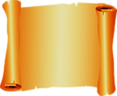
Урок 10
Льодовики – багаторічні природні скупчення льоду. Багаторічна мерзлота.

Slide 3
Любий юний географе!
На цьому уроці ти навчишся…
називати суттєві ознаки понять «льодовик», «багаторічна мерзлота»;
пояснювати причини утворення льодовиків;
розрізняти способи зображення покривних та гірських льодовиків на карті.

Slide 4
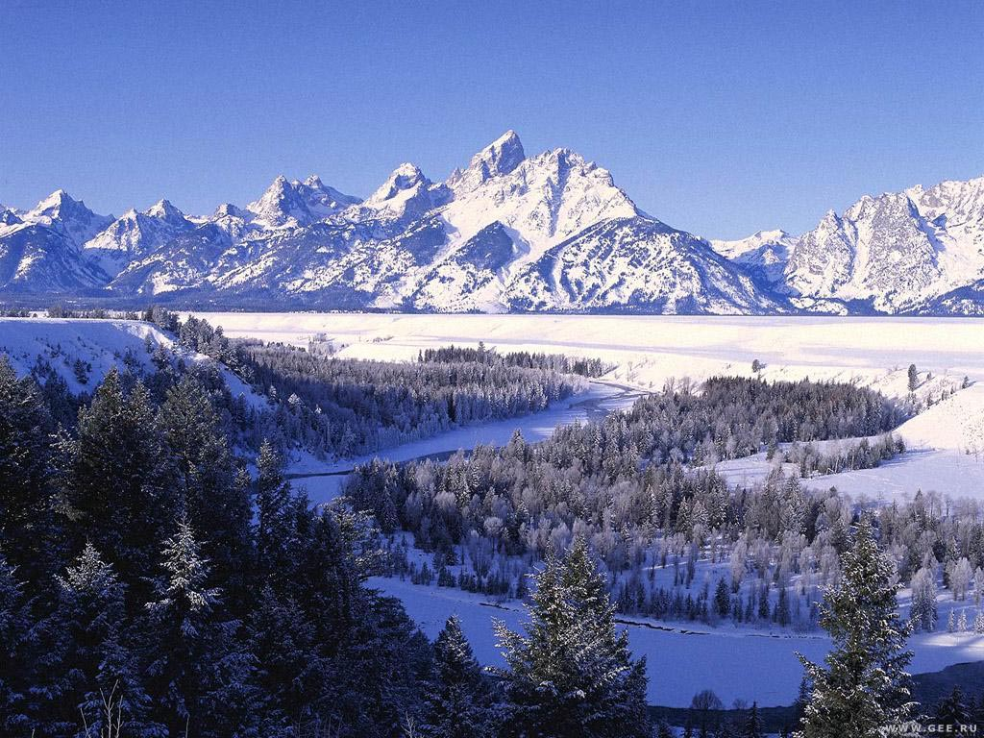
ЛЬОДОВИКИ – це природні багаторічні скупчення льоду на земній поверхні, які утворюються з твердих атмосферних опадів із низькими температурами повітря

Slide 5
ЛЬОДОВИКИ МАЙЖЕ ВКРИВАЮТЬ 11% ПОВЕРХНІ ЗЕМНОЇ КУЛІ;
У ЛЬОДОВИКАХ МІСТИТЬСЯ 69 % ЗАПАСІВ ПРІСНОЇ ВОДИ ПЛАНЕТИ;
НА МАТЕРИКУ АНТАРКТИДА 90 % ЛЬОДУ ВСІЄЇ ЗЕМЛІ.

Slide 6
ЛЬОДОВИКИ виникають у горах і приполярних областях, де зафіксовані низькі температури й випадає багато снігу. У горах льодовики утворюються за сніговою лінією.
СНІГОВА ЛІНІЯ– це умовна межа, вище якої температура повітря від’ємна і снігу випадає більше, ніж устигає розтанути протягом року.

Slide 7
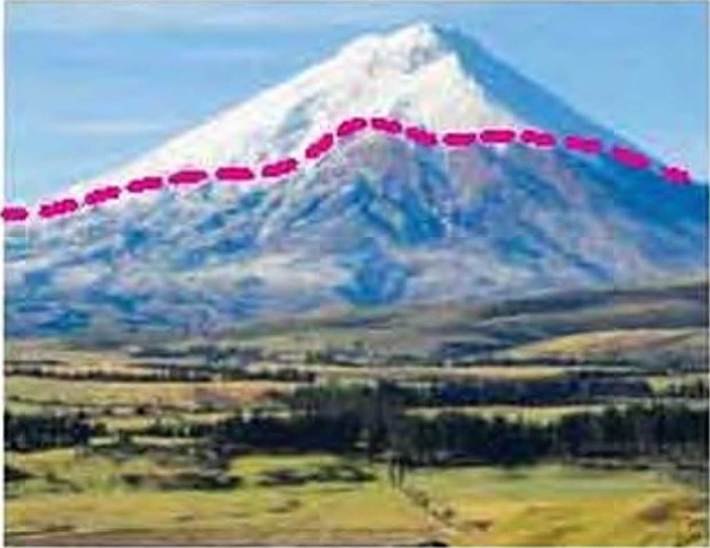
Висота розташування
снігової лінії в горах залежить:
від кліматичних особливостей місцевості;
географічного положення місцевості, де утворюються льодовики.

Slide 8
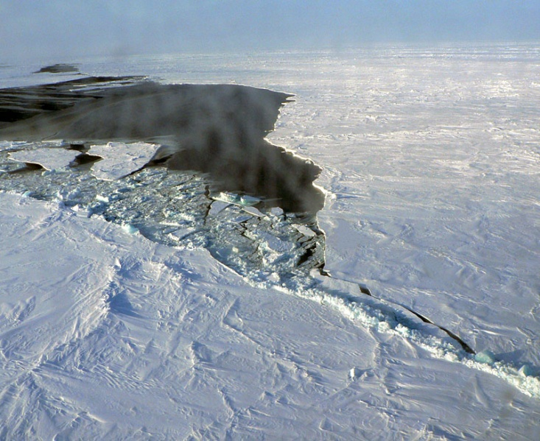
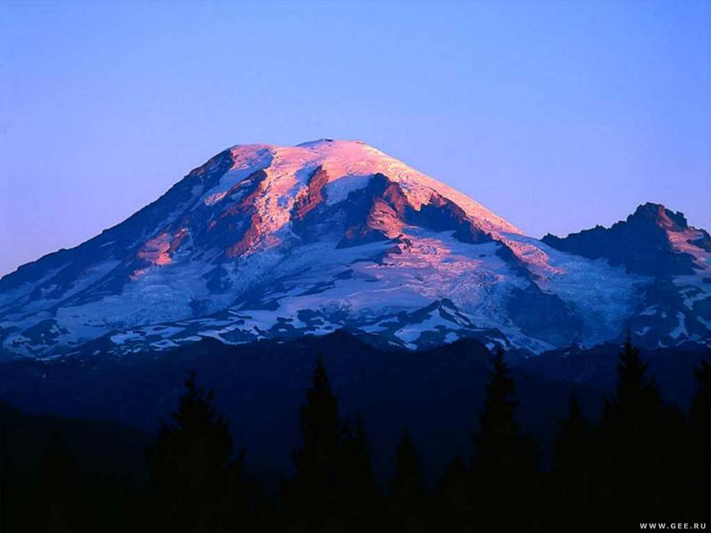
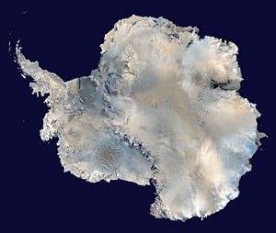
ВИДИ ЛЬОДОВИКІВ ЗА
МІСЦЕМ РОЗТАШУВАННЯ:
ПОКРИВНІ
ГІРСЬКІ
ШЕЛЬФОВІ

Slide 9
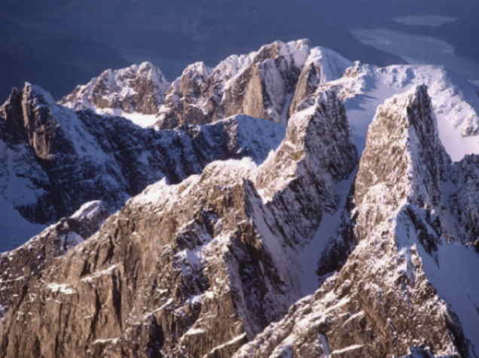
Гірські льодовики утворюються на вершинах високих гір у всіх широтах.
ГОРИ ГІМАЛАЇ
.

Slide 10
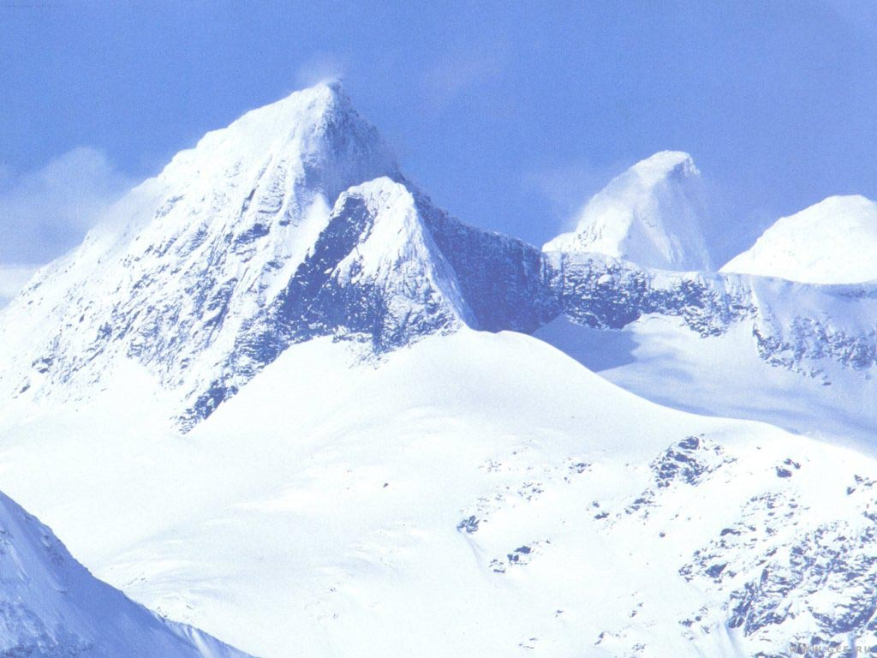
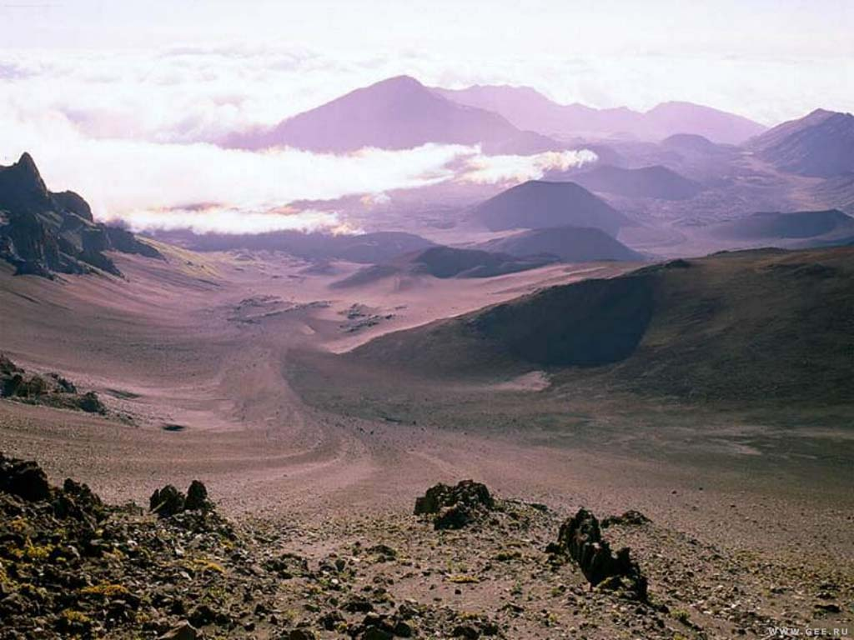
Гірський льодовик під дією власної маси сповзає вниз долиною.
В результаті руху виконує три роботи:
руйнує;
переносе;
відкладає нижче снігової лінії морену – льодовикові відклади.

Slide 11
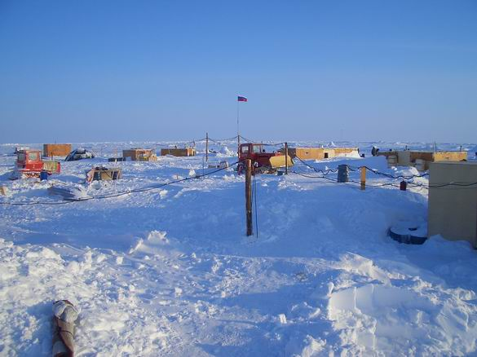
Покривні льодовики утворюються на рівнинах – Антарктида, Гренландія. Покривні льодовики покривають поверхню суходолу, утворюються у полярних широтах, мають форму куполу, товщиною більше 3000м.

Slide 12
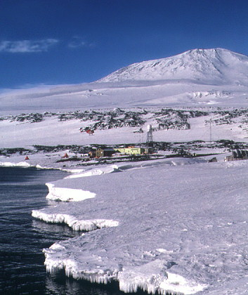
АНТАРКТИЧНА УКРАЇНСЬКА СТАНЦІЯ «АКАДЕМІК ВЕРНАДСЬКИЙ»

Slide 13
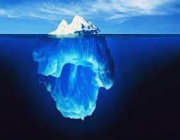
ШЕЛЬФОВІ ЛЬОДОВИКИ, СПОВЗАЮЧИ У НАВКОЛИШНІ ВОДИ АНТАРКТИКИ, УТВОРЮЮТЬ АЙCБЕРГИ
АРКТИЧНІ АЙСБЕРГИ МАЮТЬ ПІРАМІДАЛЬНУ ФОРМУ, АНТАРКТИЧНІ – ПЛОСКІ.
НАПРЯМ ДРЕЙФУ АЙСБЕРГА ЗАЛЕЖИТЬ ВІД ОКЕАНІЧНИХ ТЕЧІЙ, ТОМУ ВОНИ ЧАСТО РУХАЮТЬСЯ ПРОТИ ВІТРУ.
.

Slide 14
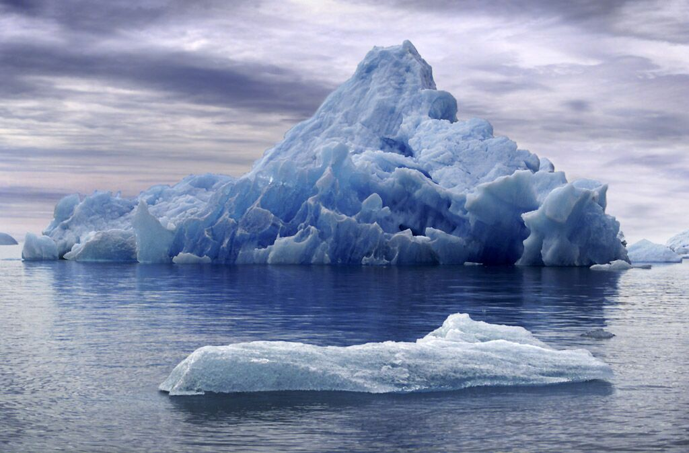
НАДВОДНА ЧАСТИНА АЙСБЕРГА СТАНОВИТЬ ВІД 1/5 ДО 1/6 ПІДВОДНОЇ ЧАСТИНИ
покривні –на рівнинах – Антарктида, Гренландія.

Slide 15
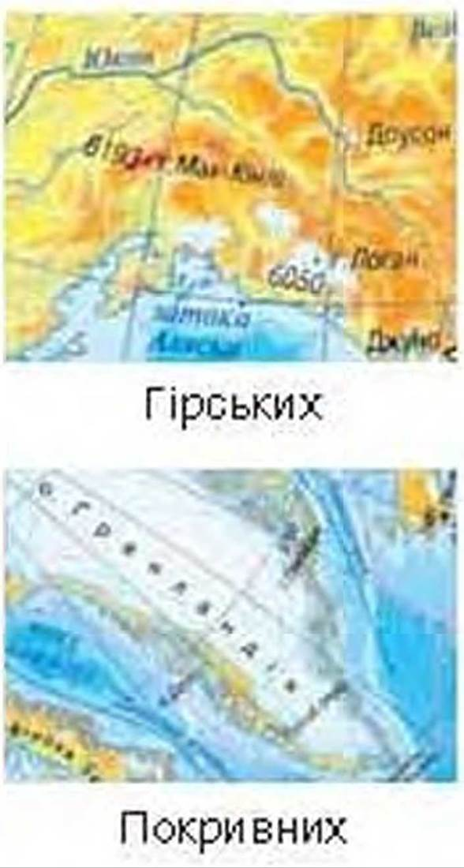
і
Позначення льодовиків на карті

Slide 16
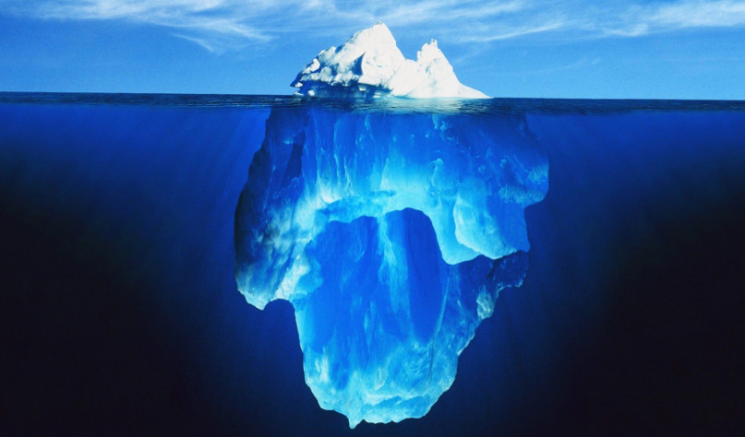
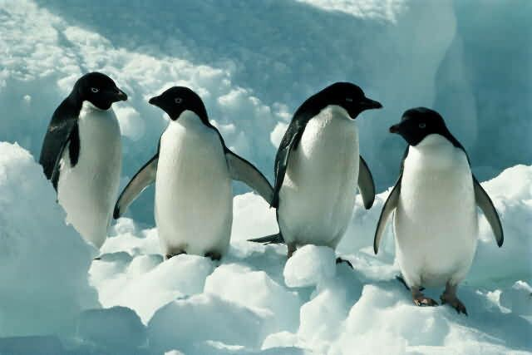
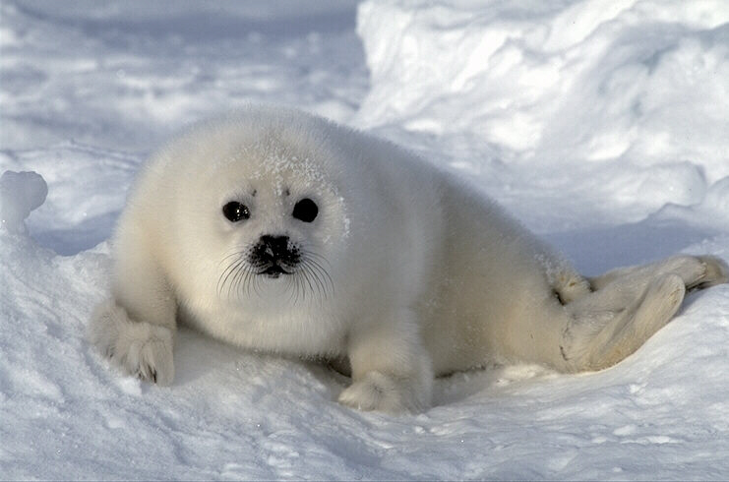
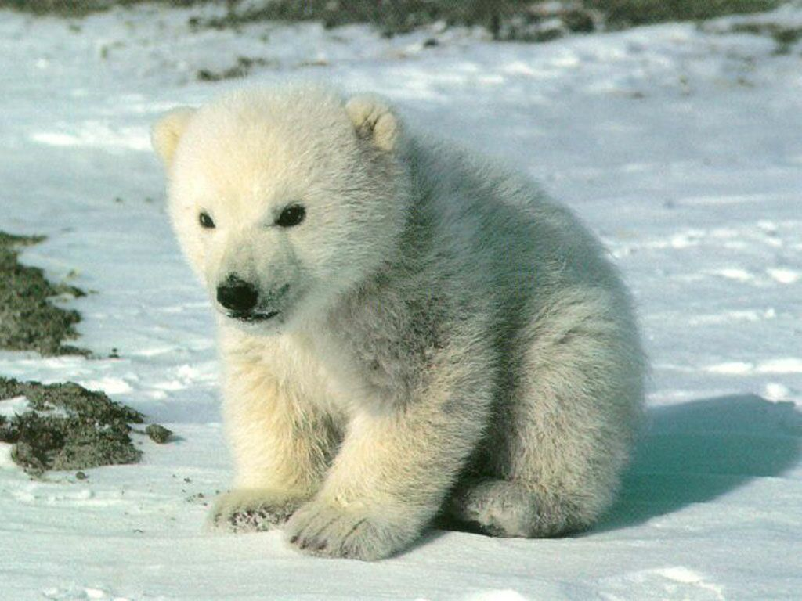
Мешканці берегової частини покривних льодовиків

Slide 17
Льодовики мають значення як для природи так і для людини:
впливають на клімат;
створюють неповторні за красою, високогірні льодові парки;
служать сховищами прісної води;
джерело для поповнення річок.
.

Slide 18
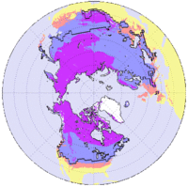
БАГАТОРІЧНА МЕРЗЛОТА – ЦЕ ШАР ЗЕМНОЇ КОРИ, ЩО МАЄ ТЕМПЕРАТУРУ НИЖЧЕ НІЖ 0 і МІСТИТЬ ПІДЗЕМНИЙ ШАР
ПОТУЖНІСТЬ ШАРУ МЕРЗЛОТИ СТАНОВИТЬ ВІД КІЛЬКОХ МЕТРІВ
ДО 1 КМ.
В БАГАТОРІЧНІЙ МЕРЗЛОТІ ЗУСТРІЧАЮТЬСЯ ТОВЩІ ЛЬОДУ ДО 60 М - ВИКОПНИЙ ЛІД.
МЕРЗЛОТА ПОШИРЕНА В ПІВНІЧНІЙ ПІВКУЛІ (ПІВНІЧНА АМЕРИКА, ЄВРАЗІЯ), ЗАЙМАЄ 25%.
ю

Slide 19
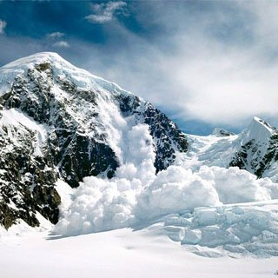
Підсумуємо нашу роботу,
юний географе!
Сьогодні ти навчився:
називати суттєві ознаки понять «льодовик», «багаторічна мерзлота»,
пояснювати причини утворення льодовиків;
розрізняти способи зображення покривних та гірських льодовиків на карті.

Slide 20
ДЯКУЮ ЗА УВАГУ!

